Slide 1
Mensajes
Sistemas Operativos En Tiempo Real
Maza Casas Lamberto
3MV7
Comunicación de procesos con mensajes
Ángeles Pacheco Jorge Armando
Calva Sánchez Fernando Alonso
Eduardo Sánchez Axl

Slide 2
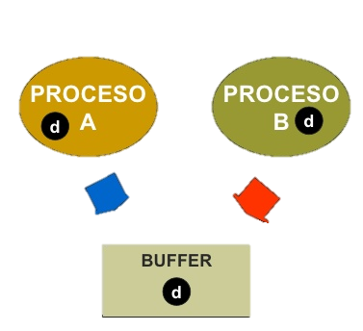
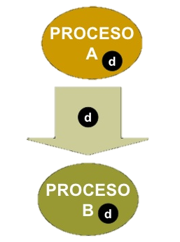
Comunicación entre procesos (IPC)
La comunicación entre procesos es una función básica de los sistemas operativos que provee un mecanismo que permite a los procesos comunicarse y sincronizarse entre sí, normalmente a través de un sistema de bajo nivel de paso de mensajes que ofrece la red subyacente. Las técnicas de IPC están divididas dentro de métodos para: paso de mensajes, sincronización, memoria compartida y llamadas de procedimientos remotos

Slide 3
Paso de mensajes
De forma abstracta, se llama mensaje a una porción de información que un proceso emisor envía a un destinatario (El cual puede ser otro proceso, un actor o un objeto). El modelo de paso de mensajes es el que define los métodos y funciones para poder llevar a cabo el envío de un mensaje de un proceso emisor a un destinatario. Supone un enfoque opuesto al paradigma tradicional en el cual los procesos, funciones y subrutinas sólo podían ser llamados directamente a través de su nombre.
Proceso
Emisor
Mensaje
Proceso
Receptor

Slide 4
Tipos de comunicación por mensaje
Existen dos tipos de comunicación por mensaje
Síncrona -> Ambos procesos esperan a que la comunicación se realice para continuar su ejecución.
Asíncrona -> El proceso emisor puede continuar con su ejecución, no en cambio el receptor, quien debe esperar a que le sea enviada la información.
Proceso A
Proceso B
Proceso A
Proceso B
Comunicación
Envía
Recibe

Slide 5
Principio de funcionamiento
Directa: se establece entre ambos procesos una conexión denominada link. Facilita el envío de información haciendo la comunicación bidireccional, sin embargo limita a que la información sea accesible solo por dos procesos.
Indirecta: En este tipo de link, la información puede ser recibida por múltiples procesos, sin embargo requiere del uso de “buzones”.
Proceso A
Mensaje
Proceso B
Proceso A
Buzón
Proceso B

Slide 6
Colas de mensaje
Es la capacidad de mensajes que puede almacenar el link.
Capacidad cero: El link no almacena mensajes (comunicación directa).
Capacidad limitada: Almacena “n” mensajes en la forma FIFO, es decir, el primer mensaje que entra es el primer mensaje que sale.
Capacidad infinita: La cola tiene potencialmente longitud infinita.
Emisor
Msj 4
Msj 3
Msj 2
Msj 1
Receptor

Slide 7
Funciones principales
msgget(key_t key, int msgflg);
Se encarga de crear la pila de mensajes, regresa -1 si hay un error, o el valor del identificador (msqid) de la pila de mensajes.
msgsnd(int msqid, const void *msgp, size_t msgsz, int msgflg);
Envía mensajes a la pila creada anteriormente por msgget
msgrcv(int msqid, void *msgp, size_t msgsz, long msgtyp, int msgflg);
Recibe la información enviada por el otro proceso

Slide 8
Ejemplo de aplicación (Proceso A)
#include <sys/ipc.h> /*ipc*/
#include <sys/msg.h> /*msgget*/
#include <sys/types.h> /*msgget*/
#include <stdlib.h> /*exit*/
#include <stdio.h> /*printf*/
#include <string.h> /*strcpy*/
#define TAM 128
typedef struct msgbuf {
long tipo;
char texto[TAM];
} mensaje;
main(){
int msgflg = IPC_CREAT | 0666; key_t key; size_t buf_length; int msqid; mensaje sbuf;
key = 5678;
printf("Creando cola de mensajes: msgget(%i,%o)\n",key, msgflg);
if((msqid = msgget(key, msgflg)) < 0){
perror("msgget");
exit(1);
}
else
printf("Cola creada con exito: msqid = %d\n",msqid);
sbuf.tipo = 1 ;
strcpy(sbuf.texto, "Fernando Idex");//Mensaje a enviar
buf_length = strlen(sbuf.texto) + 1;
if (msgsnd(msqid, &sbuf, buf_length, msgflg) < 0){
printf("%d, %ld, %s, %ld\n", msqid, sbuf.tipo, sbuf.texto, buf_length);
perror("msgsnd");
exit(1);
}
else
printf("Mensaje: ' %s ' Enviado\n", sbuf.texto);
exit(0);
}

Slide 9
Ejemplo de aplicación (Proceso B)
#include <sys/ipc.h> /*IPC*/
#include <sys/msg.h> /*msgget*/
#include <sys/types.h> /*msgget*/
#include <stdlib.h> /*exit*/
#include <stdio.h> /*printf*/
#include <string.h> /*strcpy*/
#define TAM 128
typedef struct msgbuf {
long tipo;
char texto[TAM];
} mensaje;
main(){
int msqid; key_t key; mensaje rbuf;
key = 5678;
if((msqid = msgget(key, 0666)) < 0){
perror("msgget");
exit(1);
}
if(msgrcv(0, &rbuf, TAM, 1, 0) < 0){
perror("msgrcv");
exit(1);
}
printf("%s\n", rbuf.texto);
exit(0);
}

Slide 10
¡Gracias por su atención!
Bibliografía:
http://teoriapa1112.blogspot.mx/2011/10/comunicacion-entre-procesos-ipc.html
http://www.somoslibres.org/modules.php?name=News&file=article&sid=552
https://es.wikipedia.org/wiki/Comunicaci%C3%B3n_entre_procesos#Comunicaci.C3.B3n_orientada_a_mensajes
http://slideplayer.es/slide/5390114/
http://man7.org/linux/man-pages/man2/msgget.2.html
Repositorios
Ángeles Pacheco: https://github.com/ArmandoAngeles/SistemasOperativosEnTmpR
Calva Sánchez: https://github.com/idexc/CalvaSOTR
Eduardo Sánchez: https://github.com/Slae2924/SOTR

